Slide 1
Волонтерская деятельность в Янтиковском районе

Slide 2
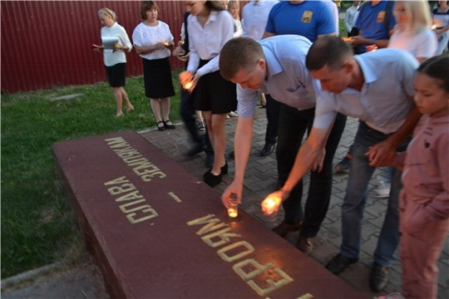
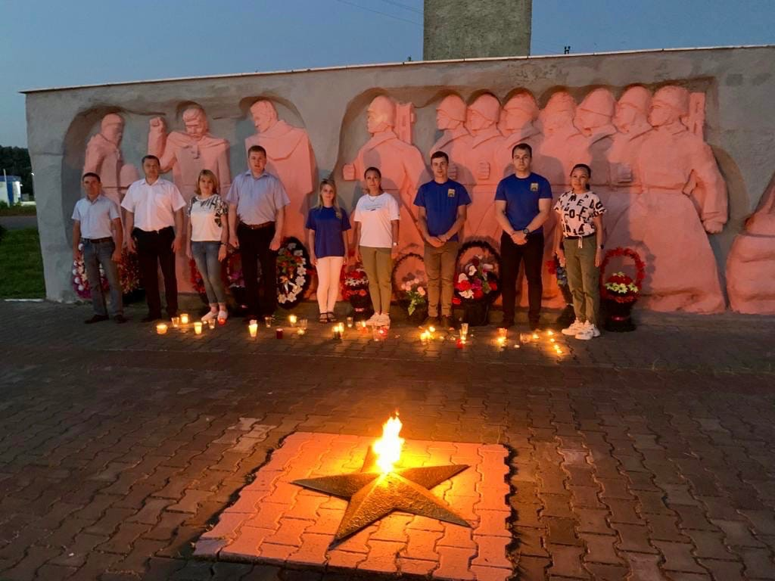
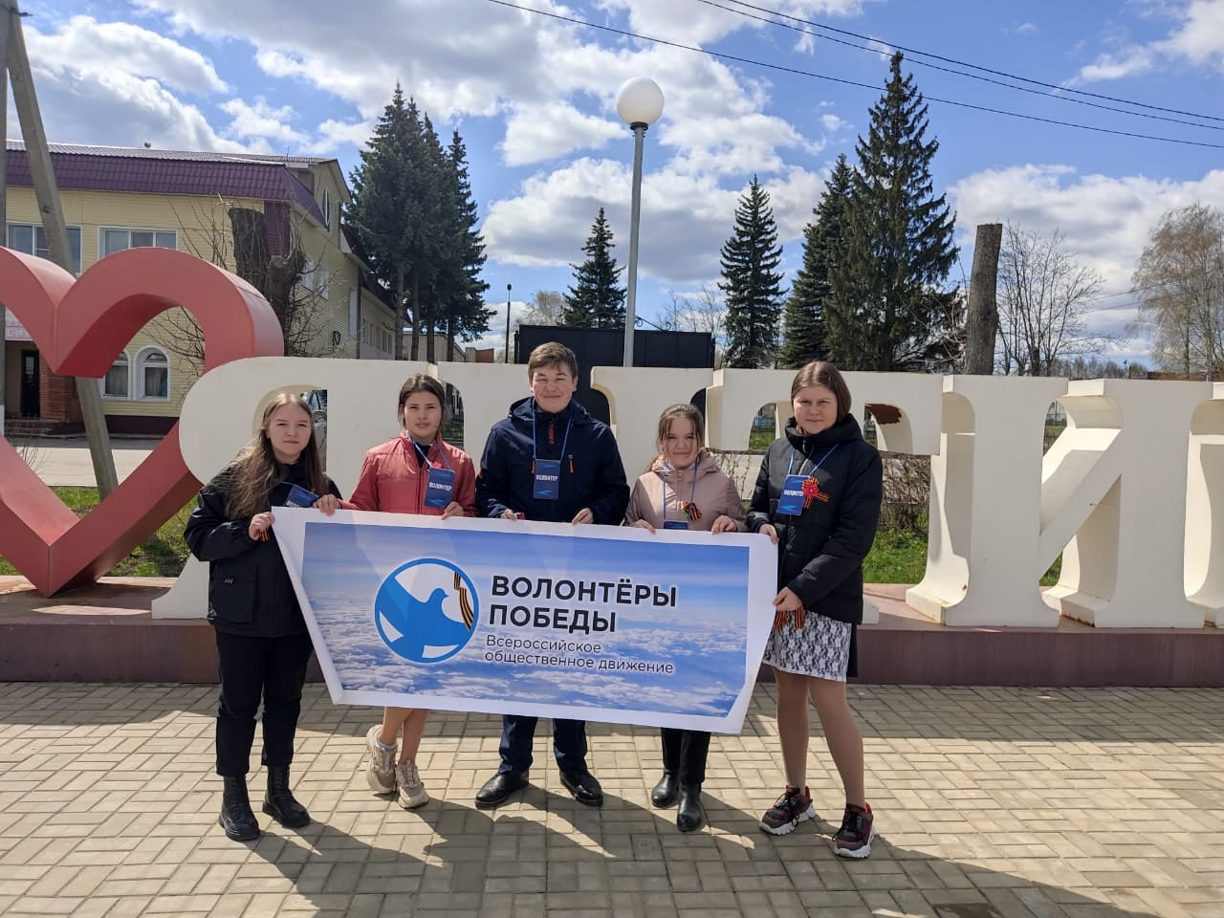
Направления деятельности
Ветераны и историческая память
Старшее поколение
Волонтеры раздают Георгиевские ленточки прохожим и рассказывают, как правильно их носить.
Проводят акции: «Бессмертный полк», «Свеча памяти», «Подари открытку ветерану»…
Волонтёры активно проявляют деятельность в помощи старшему поколению. Помогают по хозяйству, зимой убирают снег…

Slide 3
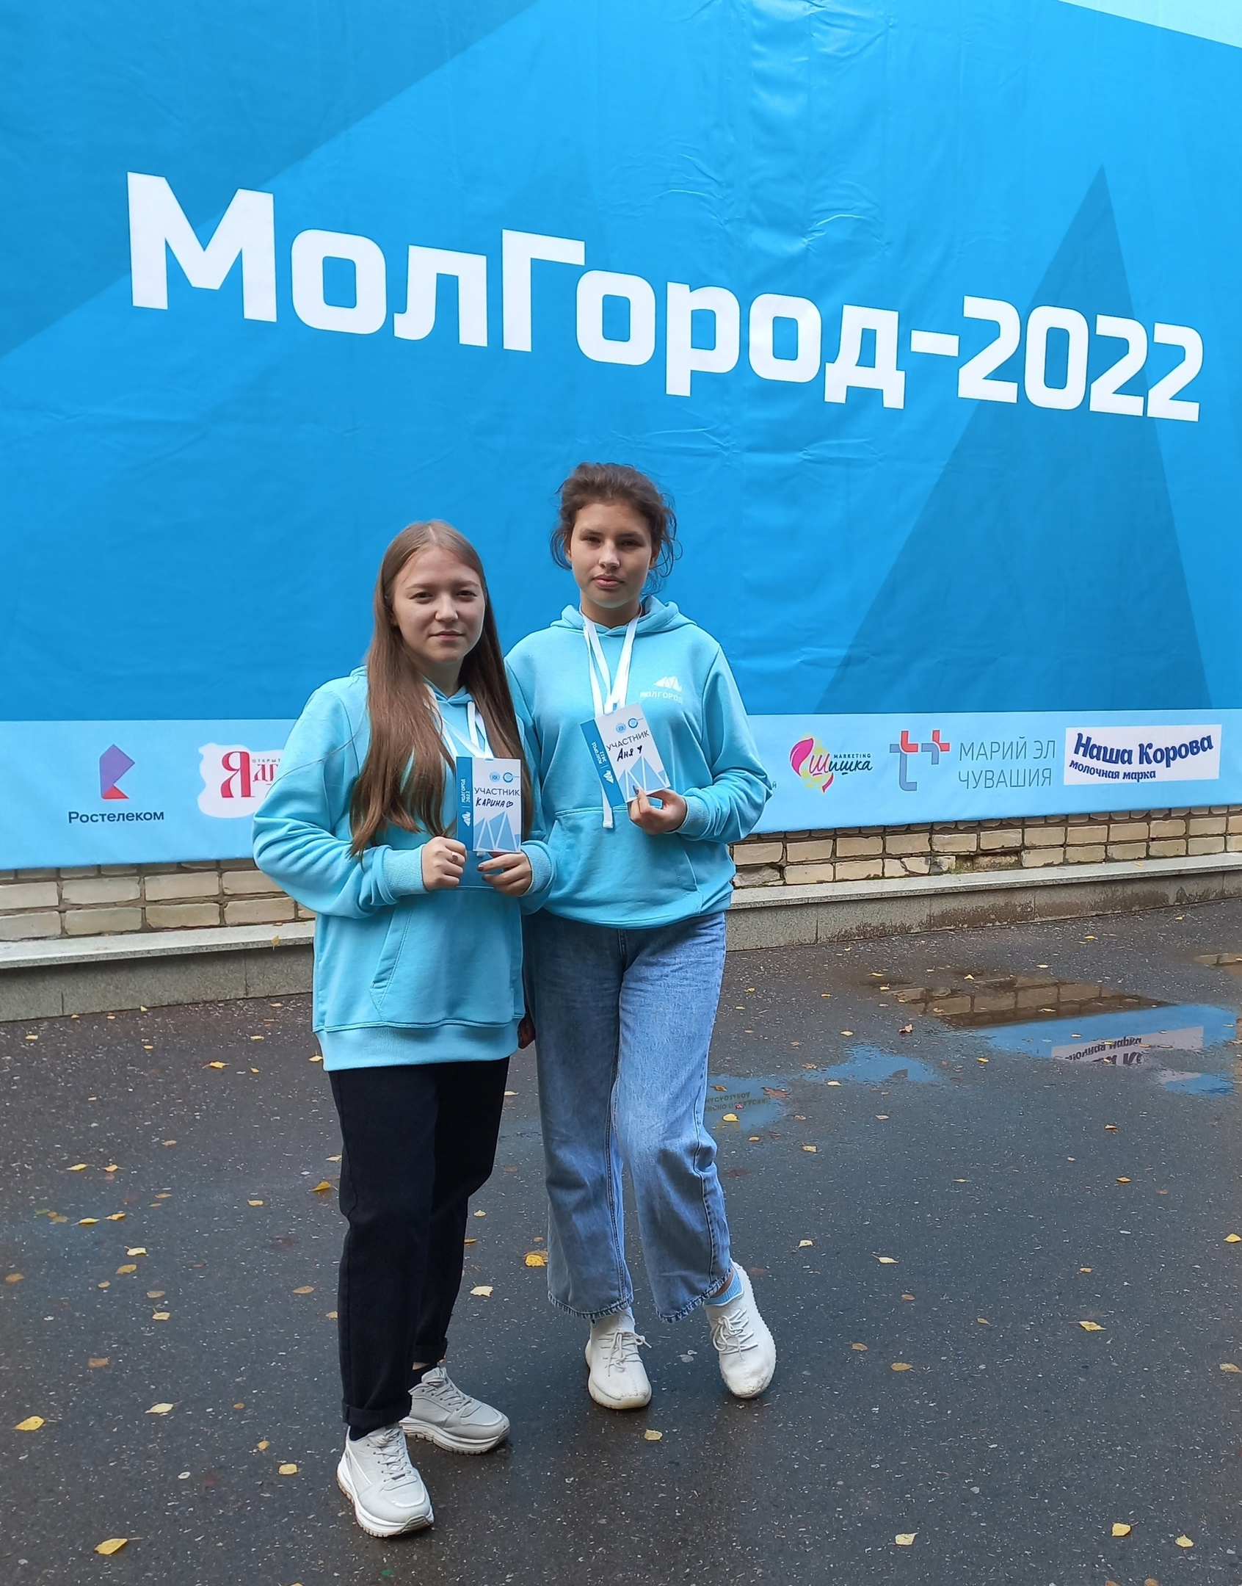
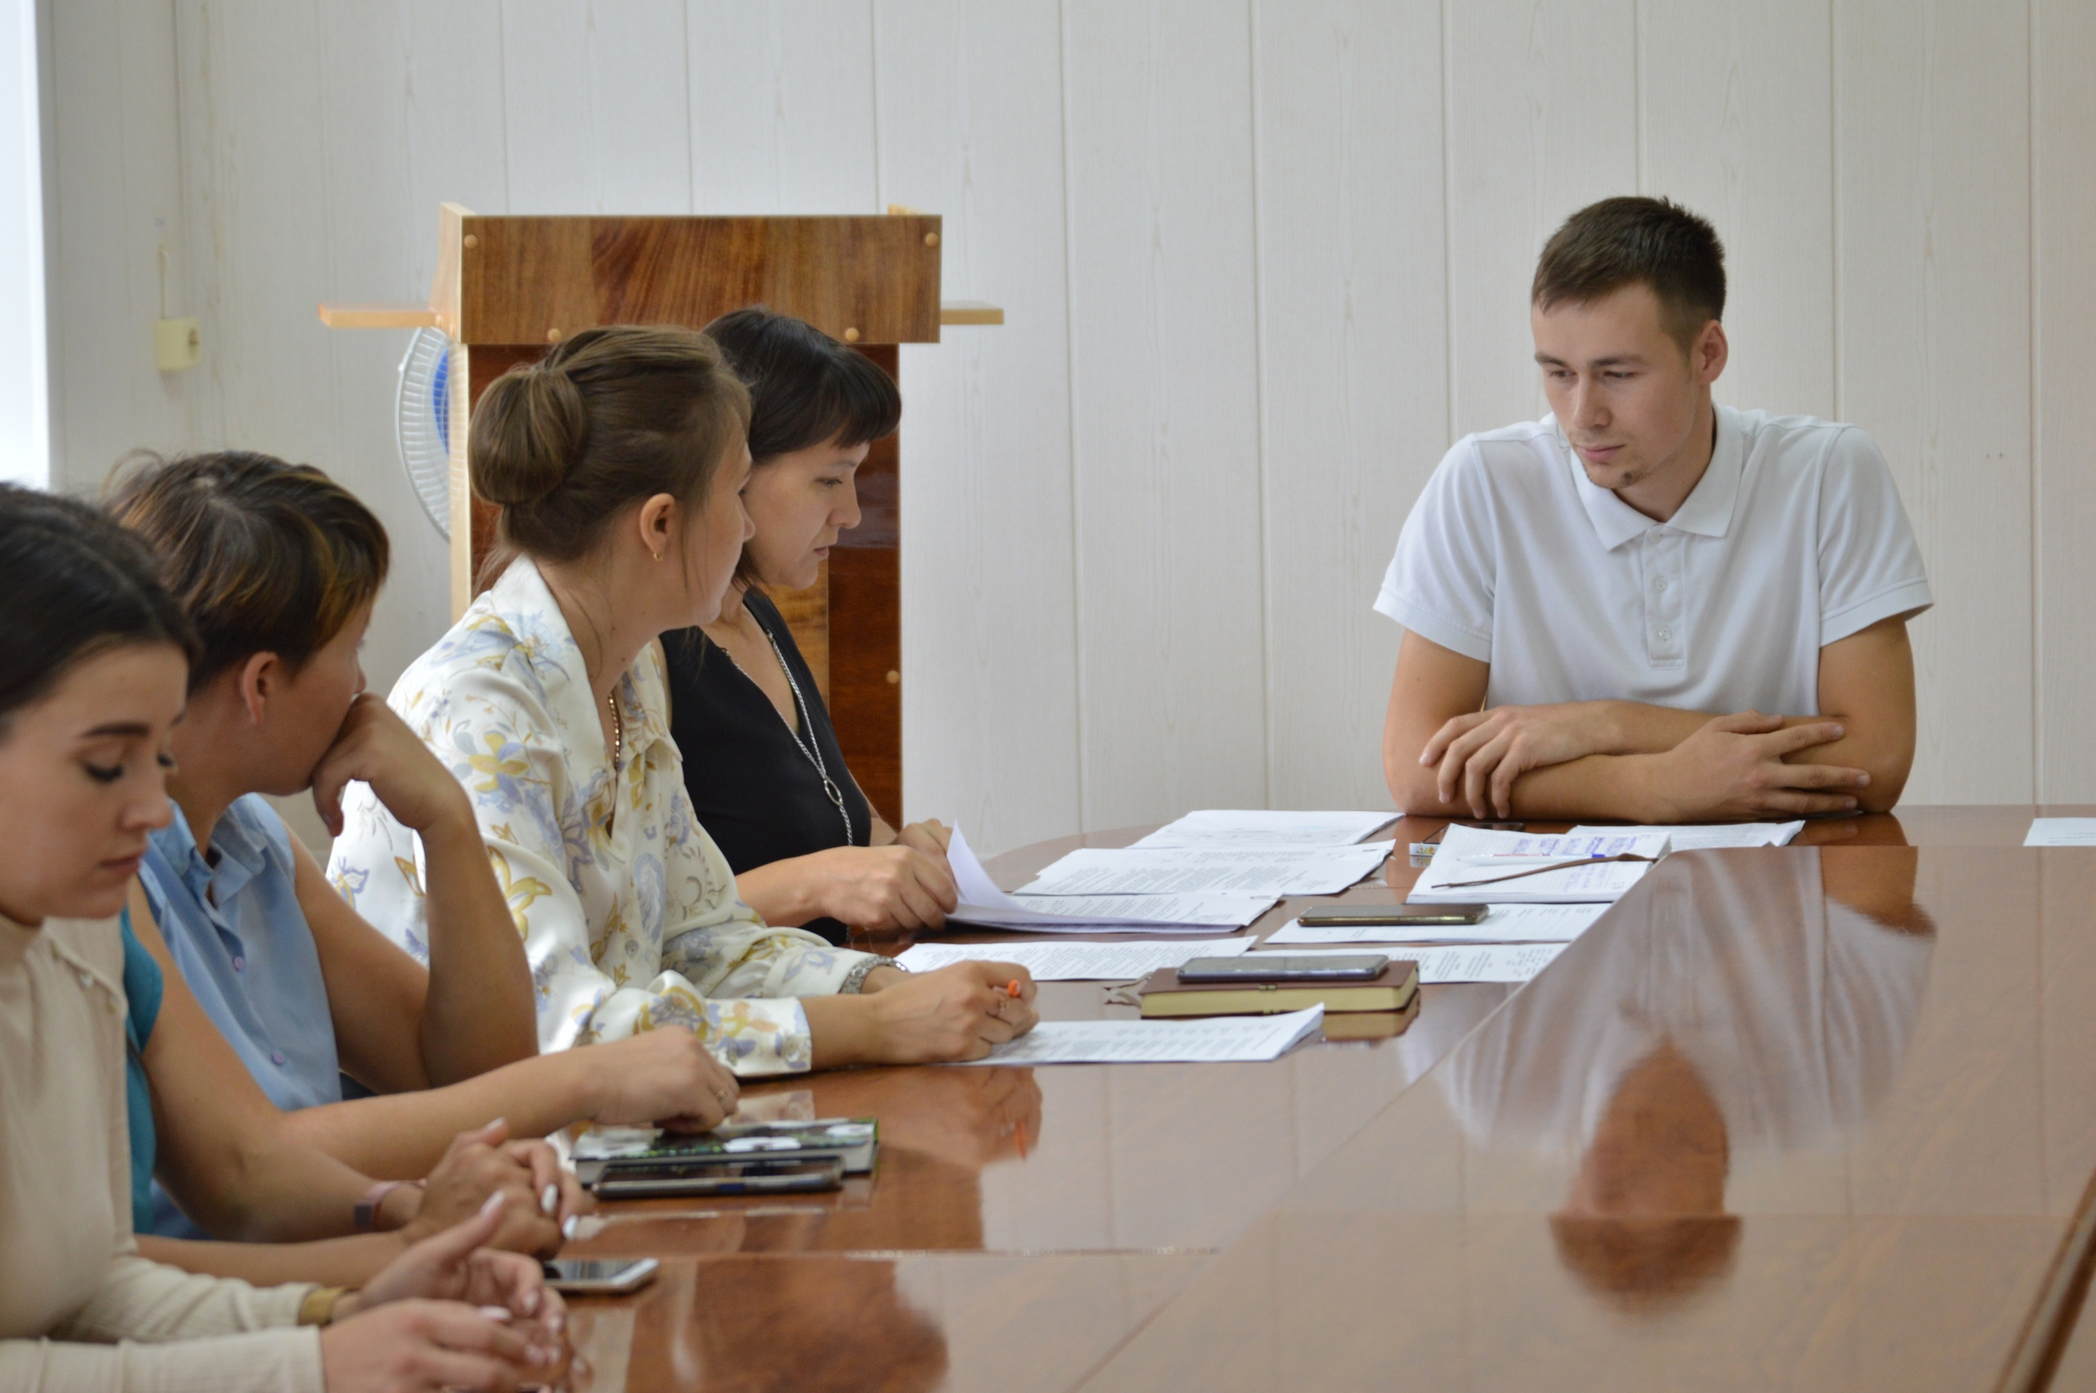
Направления деятельности
Культура и искусство
Обучение волонтеров необходимым знаниям, умениям и навыкам для эффективной научной, социальной и психолого-педагогической деятельности, развитие волонтерского движения, направленного на привлечение волонтеров для проведения мероприятий.
Волонтеры активно проводят мастер-классы по различным направлениям, участвуют в мероприятиях по сохранению объектов культурного наследия.
Образование

Slide 4
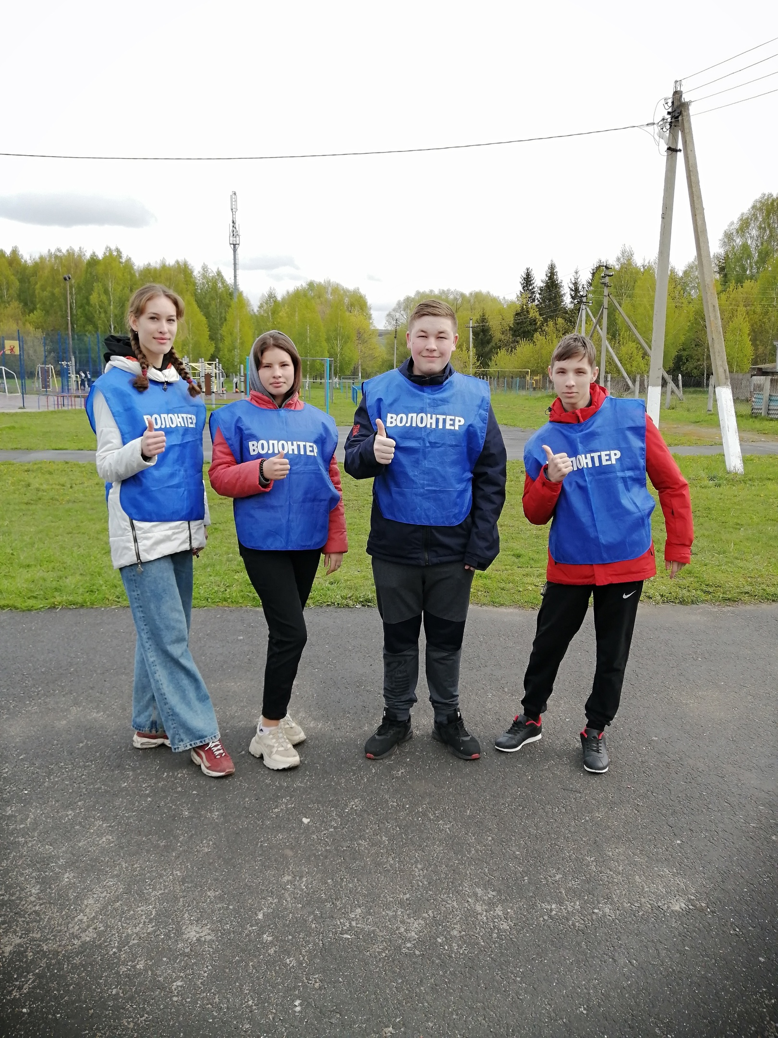
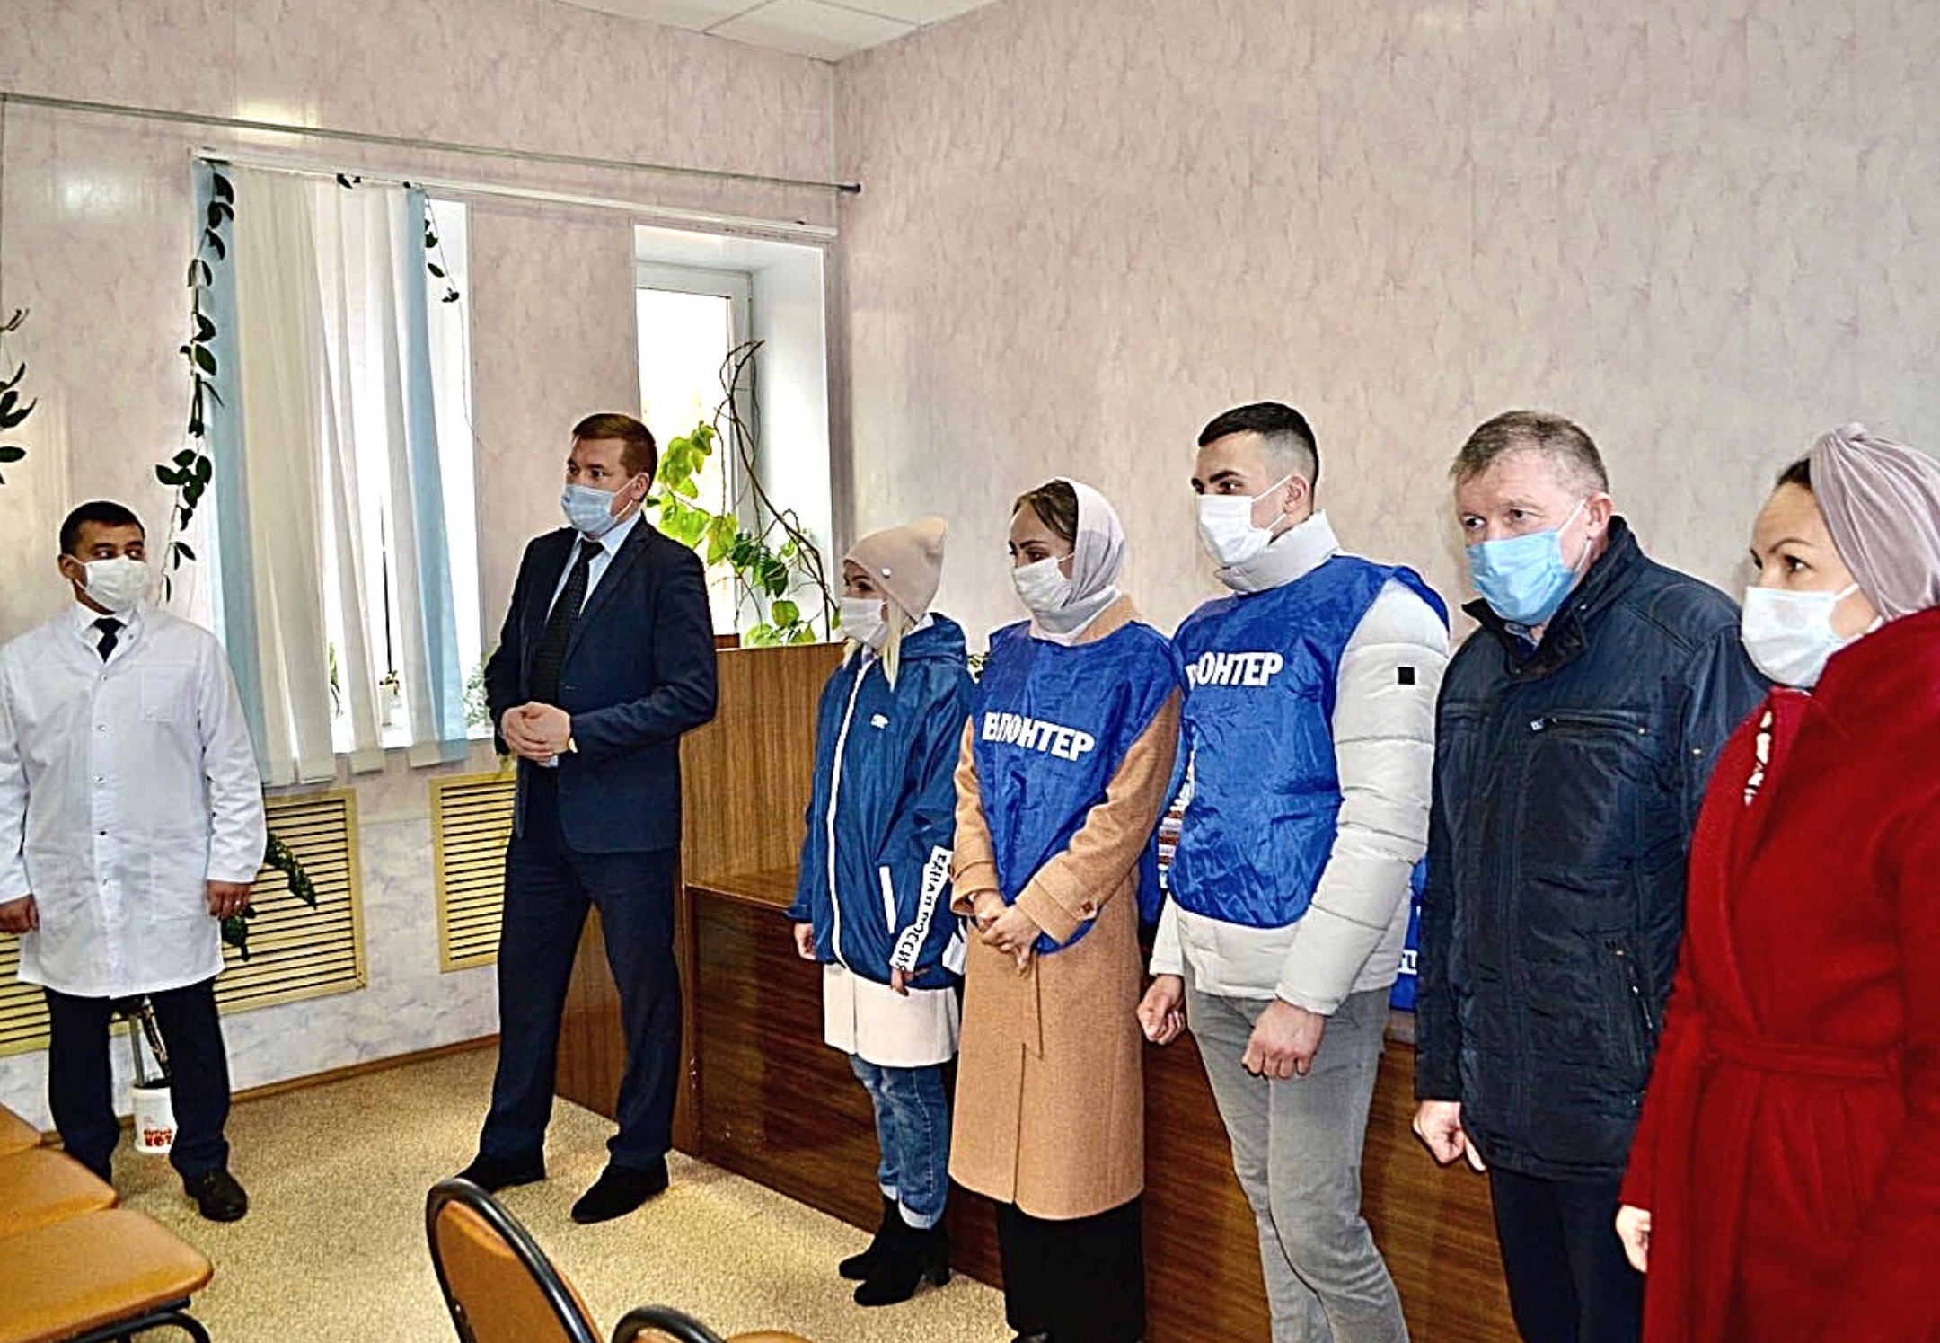
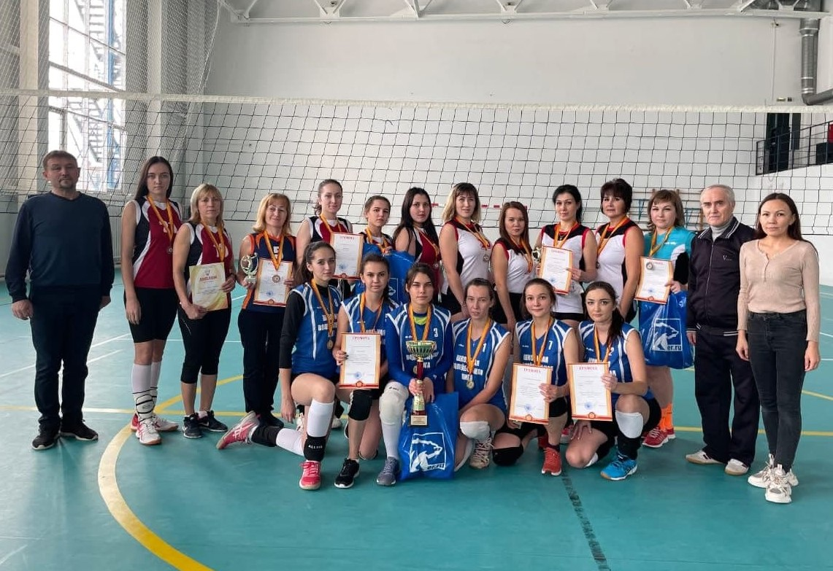
Направления деятельности
Здравоохранение и ЗОЖ
Формирование у молодого поколения ответственного отношения к своему здоровью и состоянию окружающей среды, отношения к здоровому образу жизни как к личному и общественному приоритету.
Спорт и события

Slide 5
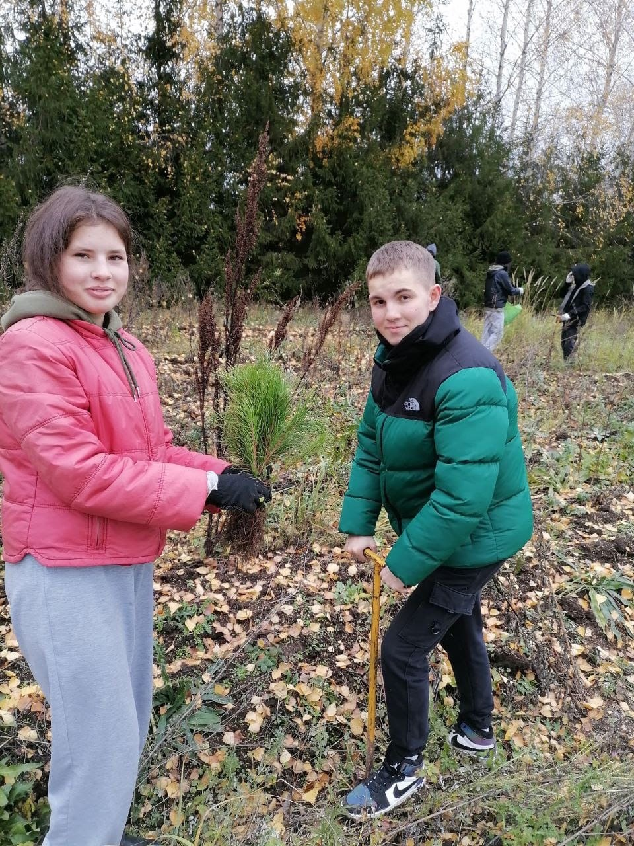
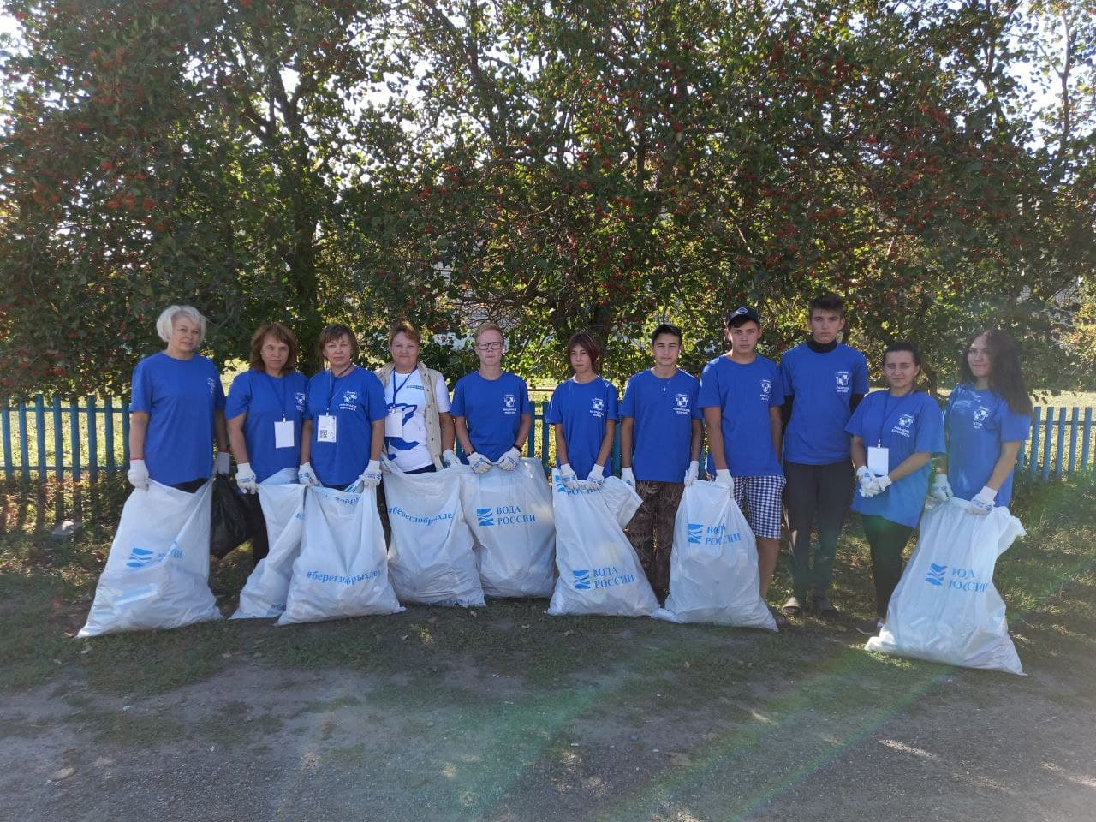
Направления деятельности
Экология
Мероприятие по очистке береговых зон рек, озер и мест отдыха населения. Формирование у населения бережного отношения к природе, информирование о реальном экологическом состоянии берегов водоемов и территорий района.
Район с 2019 принимает участие в программе «ФКГС». Волонтеры опрашивают жителей на объект благоустройства.
Урбанистка

Slide 6
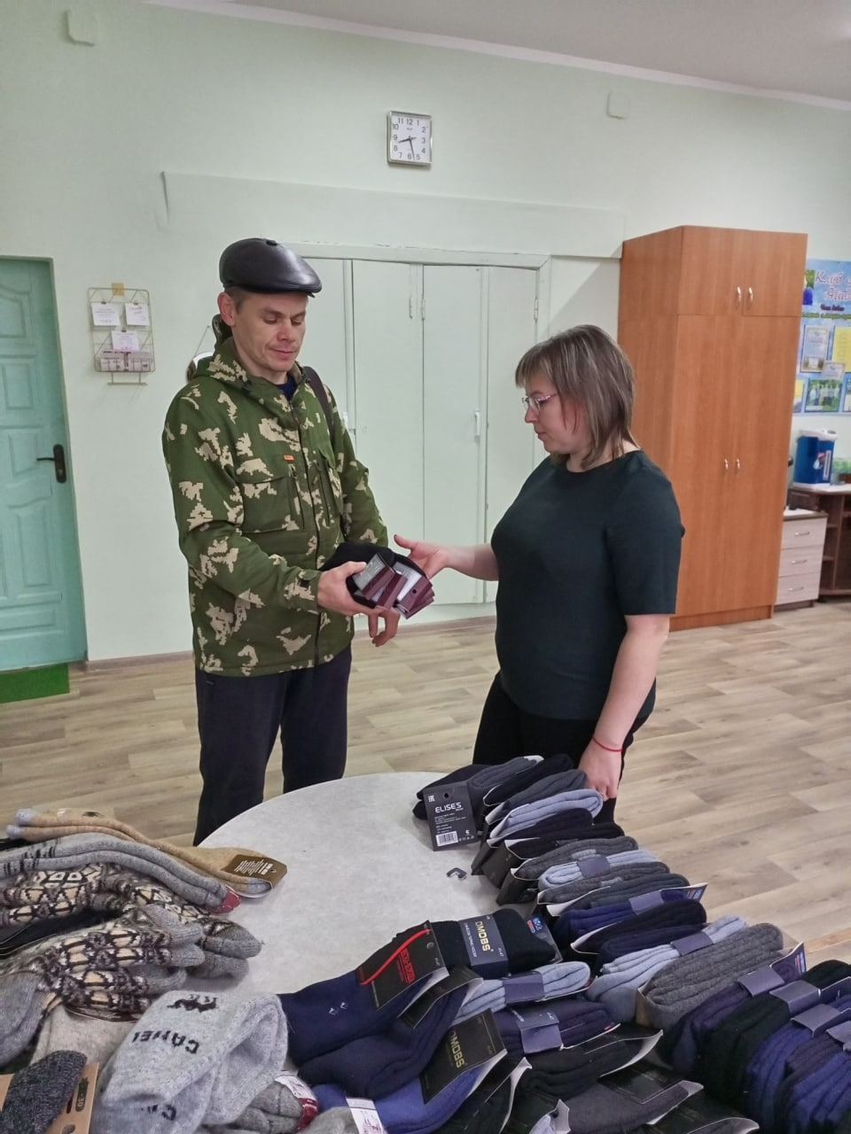
#МЫВМЕСТЕ
В районе действует муниципальный штаб акции взаимопомощи #МыВместе с 2020 года как движение, которое способствовало помощи населению в период коронавирусной инфекции. Сегодня наша задача помочь мобилизованным гражданам, военнослужащим, добровольцам, которые отстаивают честь нашей страны в ходе СВО, и всем тем, кто нуждается в помощи и поддержке

Slide 7
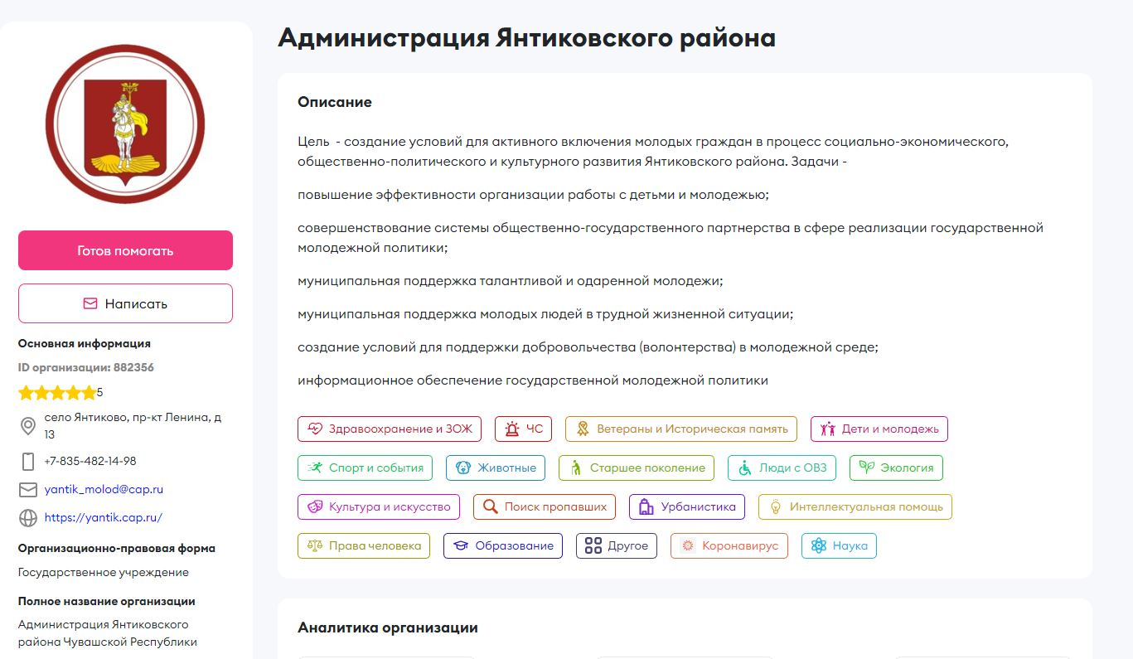

Slide 8
Результаты
В рамках реализации регионального проекта «Социальная активность» осуществляется системная работа по вовлечению молодежи в волонтерскую деятельность.
К основным реализованным мероприятиям можно отнести:
- районные молодежные форумы;
- районная акция «Молодежь за здоровый образ жизни»;
- Школы волонтёров (добровольцев);
- патриотическая акция «Свеча памяти», «Георгиевская ленточка»;
- районные военно-спортивные игры «Зарница» и «Орленок»;
-районный конкурс молодежных проектов;

